Slide 1
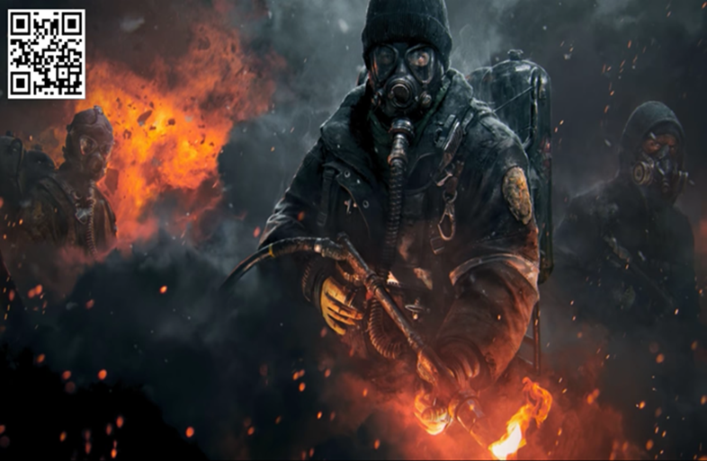
Ionizujúce žiarenie Rádioaktivita
I.Poliaček
N.Višňovcová
Ústav lekárskej biofyziky JLF UK Martin

Slide 2
Ciele prednášky
štruktúra atómu
ionizácia vs. excitácia (energia fotónu)
ionizujúce žiarenie, vznik ionizujúceho žiarenia, zdroje
základné druhy ionizujúceho žiarenia, charakteristiky
mechanizmy interakcie
základné jednotky, princípy ochrany pred ionizujúcim žiarením

Slide 3
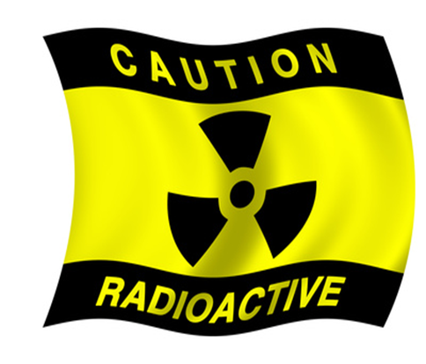
Otázky na skúšku
Excitácia a ionizačný potenciál
Prirodzená a umelá rádioaktivita
Zdroje nejadrového ionizujúceho žiarenia
Interakcia alba, beta a neutrónového žiarenia s hmotou
Interakcia žiarenia gama s hmotou
Metódy detekcie ionizujúceho žiarenia /praktické cvičenie/
Základné mechanizmy biologického účinku ionizujúceho žiarenia
Biologické účinky jadrových výbuchov

Slide 4
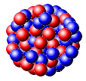
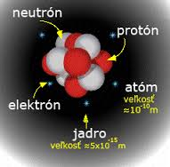
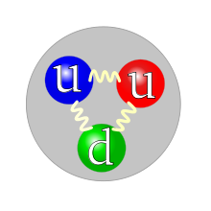
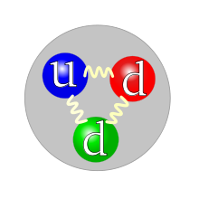
Atóm základná štruktúra 1
Atóm (gr. nedeliteľný) je najmenšia, chemicky ďalej nedeliteľná častica chemického prvku, ktorá je nositeľom jeho vlastností
Jadro je centrálnou časťou atómu a obsahuje protóny a neutróny
Protóny (p⁺): Majú kladný elektrický náboj (+1). Počet protónov v jadre určuje atómové číslo prvku a jeho identitu
Neutróny (n⁰): Nemajú žiadny elektrický náboj (sú neutrálne). Počet neutrónov ovplyvňuje hmotnosť atómu a vznik izotopov
Jadro obsahuje takmer všetku hmotnosť atómu, pretože protóny a neutróny sú oveľa ťažšie ako elektróny.
neutrón
Kvark protón
Kvark neutrón

Slide 5
Elektrónový obal
Elektróny obiehajú okolo jadra v elektrónových vrstvách alebo orbitáloch
Majú záporný náboj (-1), ich počet je rovnaký ako počet protónov v neutrálnom atóme
Elektróny sa pohybujú v vrstvách (energetických hladinách), ktoré sú očíslované od jadra smerom von (n = 1, 2, 3...)
Každá vrstva má obmedzený počet elektrónov (napríklad prvá vrstva max. 2, druhá max. 8)

Slide 6
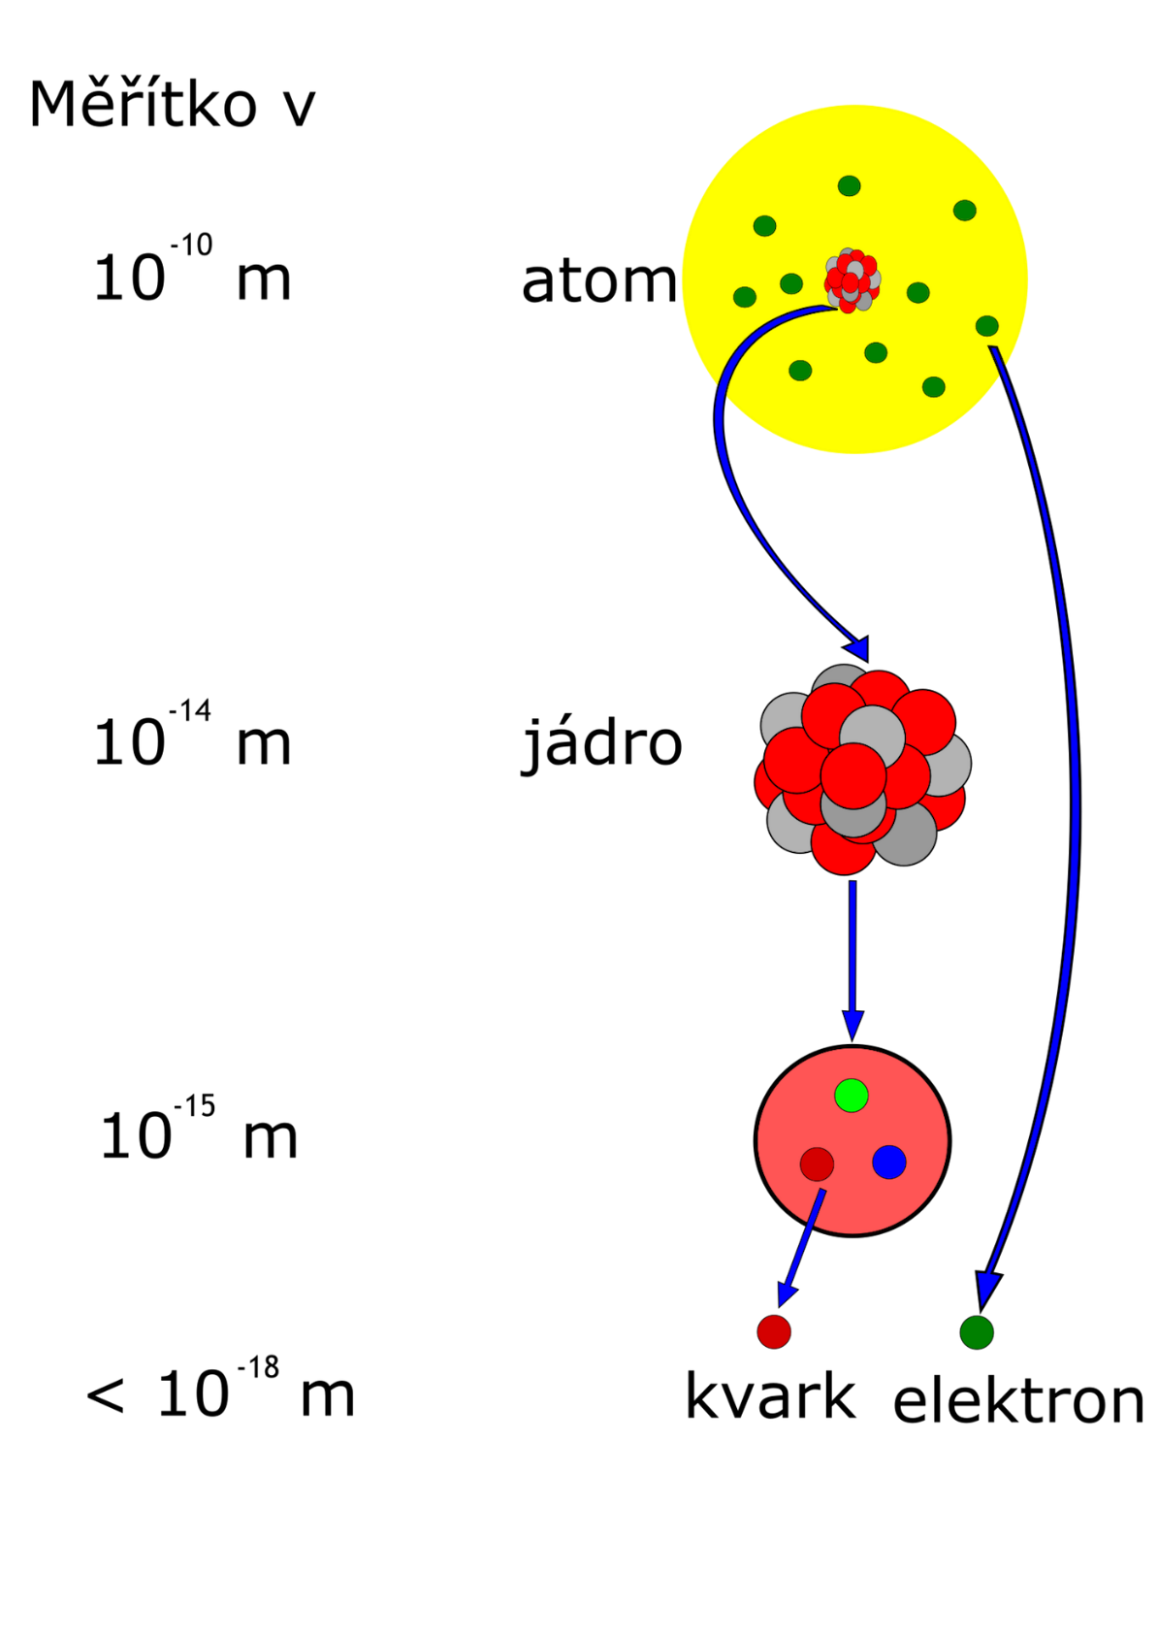
Atóm základná štruktúra
Veľkosť
jadro

Slide 7
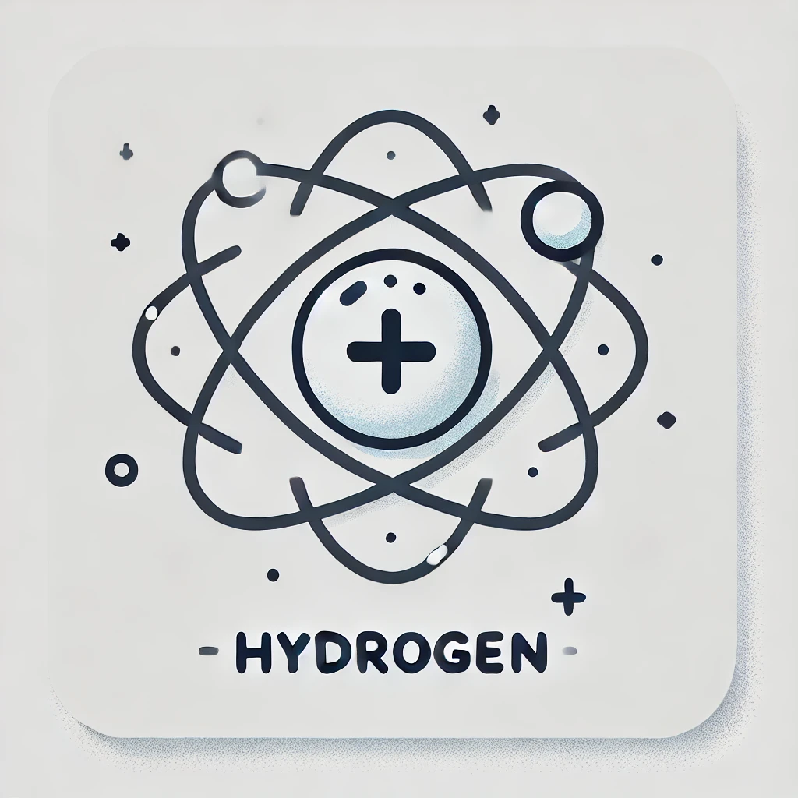
Atóm základná štruktúra 2
Atóm vodíka
Jadro: Obsahuje 1 protón, 0 neutrónov (najbežnejší izotop)
Elektrónový obal: Obsahuje 1 elektrón.
Štruktúry vybraných atómov

Slide 8
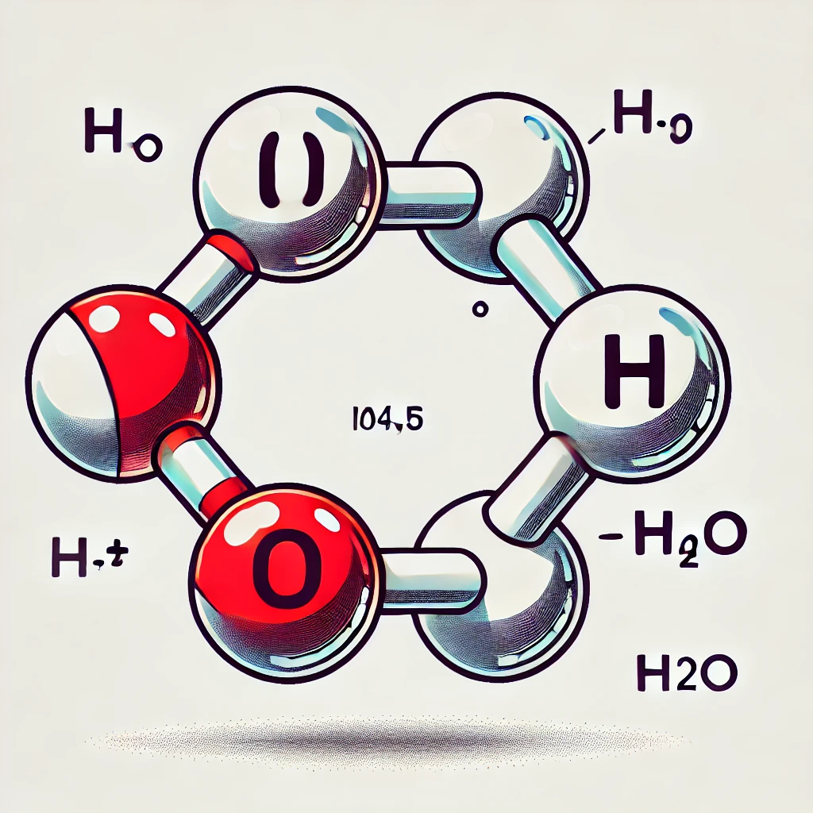
Atóm štruktúra
Molekula vody má uhlový (V-tvarový) tvar
Atóm kyslíka je v strede, spojený kovalentnými väzbami s dvoma atómami vodíka
Uhol medzi väzbami H–O–H je približne 104,5°

Slide 9
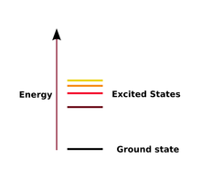
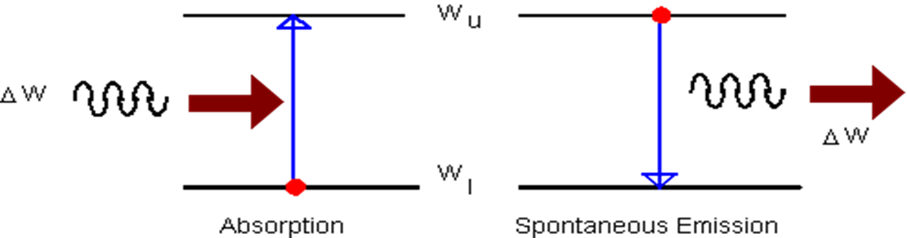
Energetické stavy atómu 1 excitácia
Excitácia alebo (vz)budenie je zvýšenie energie atómu, jadra atómu, molekuly či kryštálu nad jeho základnú energiu. Po excitácii je daný systém v tzv. excitovanom stave

Slide 10
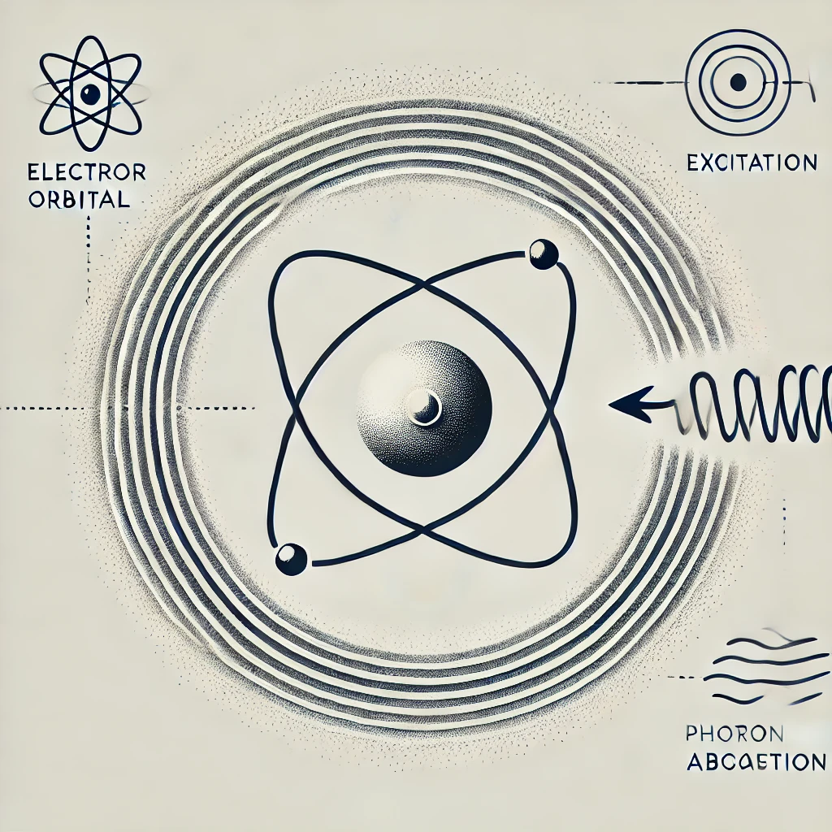
Excitácia atómu
Atóm získa excitačnú energiu (prechod na vyššiu energetickú hladinu), keď prijme energiu vo forme žiarenia alebo sa jeho elektrón zrazí s inou časticou.
absorpcia energie atomárnym alebo molekulovým systémom
energia ΔW = (Wu-Wl)

Slide 11
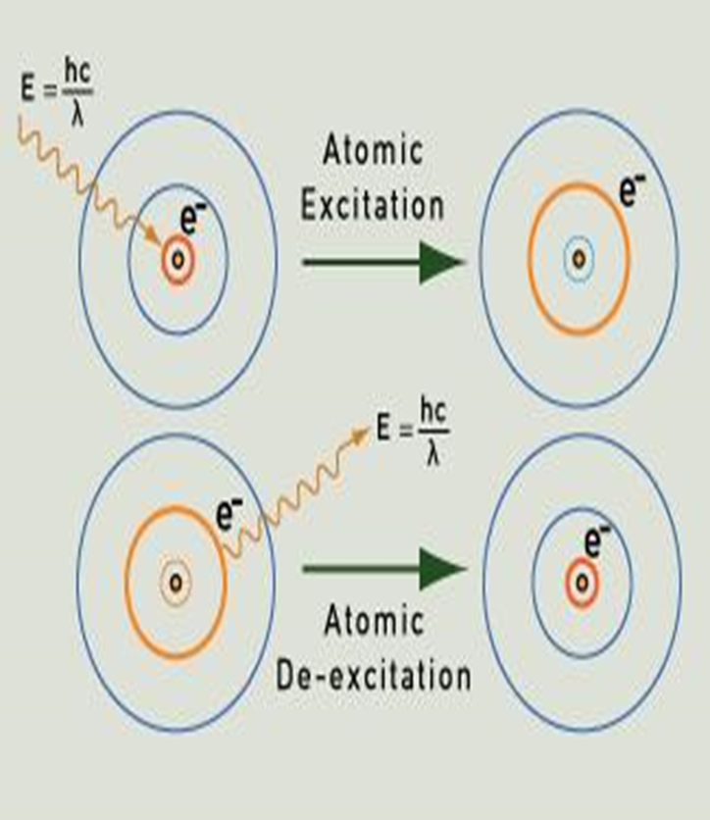
Excitácia a de-excitácia atómu

Slide 12
Energetické stavy atómu 2 excitácia
fotón energia ΔW = (W_{u}-W_{l})
Fotón je objekt mikrosveta, ktorý má aj časticové aj vlnové vlastnosti, ale nie je ani vlnou ani časticou v zmysle klasickej fyziky
Fotóny sa pohybujú vo vákuu rýchlosťou svetla
Fotón je elementárna častica svetla a všetkých foriem elektromagnetického žiarenia. Nemá hmotnosť v pokoji, nulový elektrický náboj a šíri sa rýchlosťou svetla. Fotóny sa považujú za kvantá elektromagnetického poľa, čo znamená, že predstavujú najmenšiu jednotku energie elektromagnetického žiarenia
Energia fotónu je priamo úmerná frekvencii žiarenia, podľa vzťahu 𝐸=ℎ⋅𝑓E=h⋅f, kde 𝐸E je energia fotónu, ℎh je Planckova konštanta a 𝑓f je frekvencia žiarenia

Slide 13
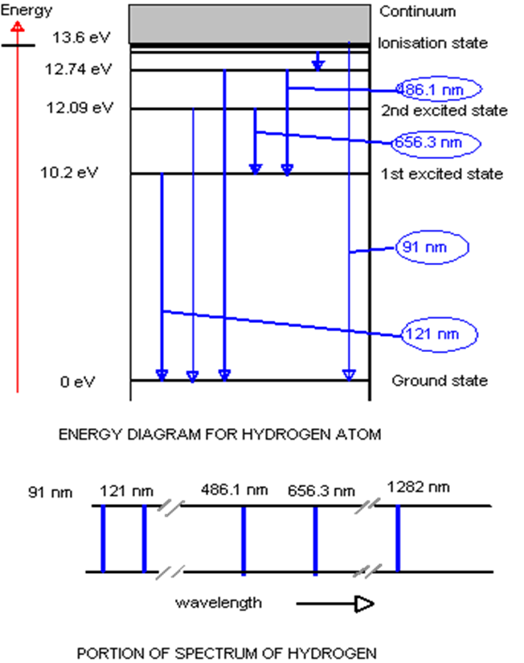
Excitácia atómu vodíka
Excitácia atómu vodíka nastáva, keď atóm absorbuje energiu a jeho elektrón sa presunie z nižšej energetickej hladiny (tzv. základného stavu) na vyššiu energetickú hladinu (tzv. excitovaný stav)
Tento proces možno dosiahnuť rôznymi spôsobmi, napríklad absorpciou fotónu so špecifickou energiou alebo interakciou s inou časticou.
V prípade vodíkového atómu má elektrón v základnom stave (najnižšej energetickej hladine, označenej ako 𝑛=1n=1) najnižšiu možnú energiu.
Pri excitácii absorbuje fotón s energiou presne zodpovedajúcou rozdielu medzi dvoma hladinami a prechádza na vyššiu hladinu, napríklad 𝑛=2n=2 alebo 𝑛=3n=3.Po excitácii sa elektrón snaží vrátiť späť do nižšieho energetického stavu, čím emituje fotón s energiou rovnou rozdielu medzi hladinami.
Tento proces vedie k vzniku spektrálnych čiar, ktoré sú charakteristické pre vodík , spektrálne série
Excitácia atómu vodíka je základom spektroskopie

Slide 14
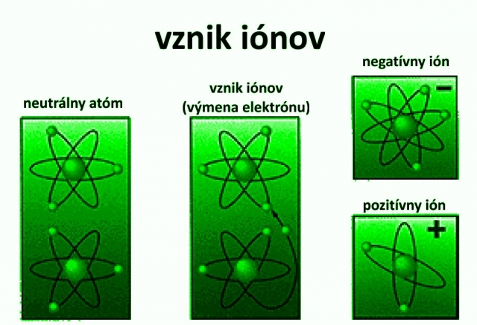
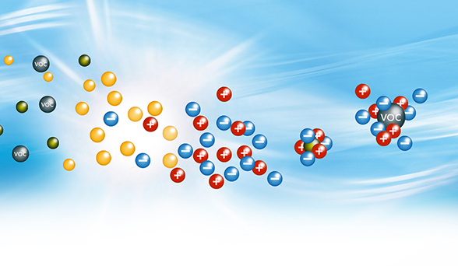
Energetické stavy atómu 3 ionizácia
Ionizácia atómu je proces, pri ktorom atóm získa alebo stratí elektrón, čím sa z neho stane ión. Tento proces môže byť iniciovaný dodaním dostatočnej energie, aby sa elektrón odtrhol od atómu, alebo pridaním ďalšieho elektrónu,tento proces vedie k narušeniu elektroneutrality atómu.
Elektrón získa viac než ionizačnú energiu (prácu)
rádovo 10 eV (zvyšok sa premení na kinetickú energiu)
Ionizácia vzduchu

Slide 15
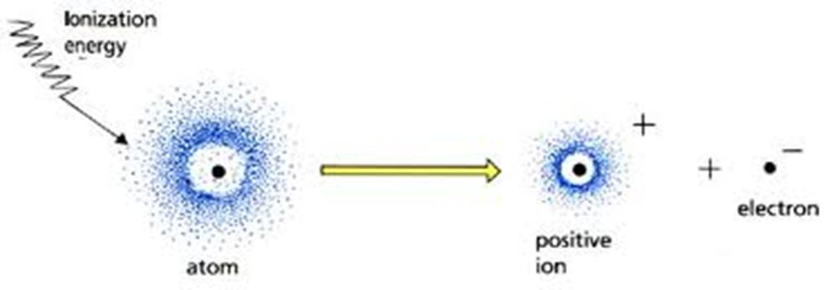
Typy ionizácie
Kladná ionizácia (vznik kladných iónov, alebo katiónov)
Atóm stratí jeden alebo viac elektrónov, čím získa kladný elektrický náboj. To sa stane, keď je atómu dodaná energia, ktorá je väčšia alebo rovná jeho ionizačnej energii (energie potrebnej na odstránenie elektrónu z najvyššej obsadenej hladiny)
Záporná ionizácia (vznik záporných iónov, alebo aniónov)
Atóm prijme jeden alebo viac elektrónov, čím získa záporný elektrický náboj. Táto forma ionizácie sa vyskytuje hlavne pri atómoch, ktoré majú vysokú afinitu k elektrónom, ako sú napríklad halogény
6.24 milion MeV = 1 J 1 eV = 1.602 x 10-19 J

Slide 16
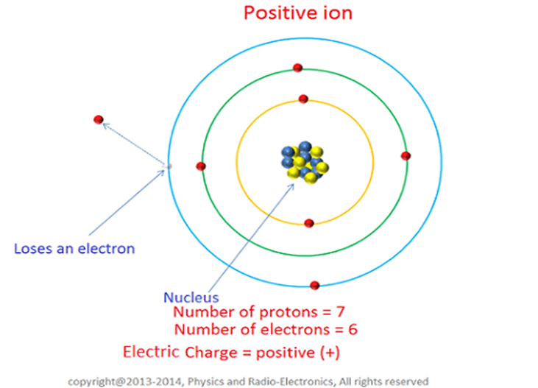
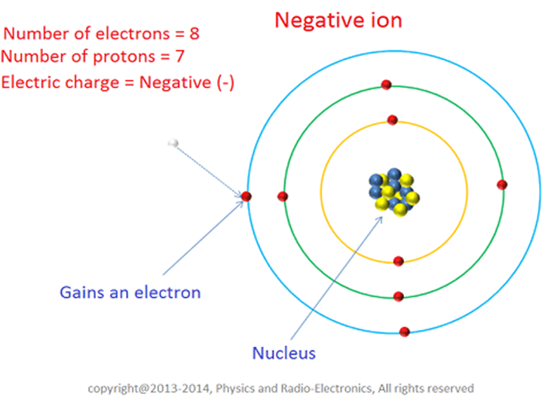
Typy ionizácie

Slide 17
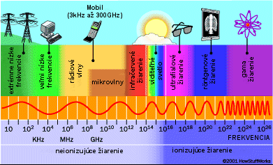
Elektromagnetické spektrum
Ionizujúce žiarenie

Slide 18
Ionizujúce žiarenie 1 definícia
Ionizujúce žiarenie je žiarenie prenášajúce energiu vo forme častíc (>10 eV) alebo elektromagnetických vĺn s vlnovou dĺžkou do 100 nm alebo frekvenciou 10¹⁵ Hz a má schopnosť priamo alebo nepriamo utvárať ióny v látke
(mobily 900 rsp. 1800 MHz – neionizujúce žiarenie)
Zdroj ionizujúceho žiarenia je rádioaktívna látka, prístroj alebo zariadenie schopné emitovať ionizujúce žiarenie alebo produkovať rádioaktívnu látku

Slide 19
Ionizujúce žiarenie 2 zdroje
Prírodné zdroje
(slnko, hviezdy, vesmír, horniny, prírodné prostredie)
Umelé zdroje (používané v medicíne)
rtg prístroje, rádioterapeutické prístroje, urýchľovače napr. cyklotróny)
Žiariče používané v medicíne
uzatvorené žiariče (žiariče, ktoré sú v pevnom obale, z ktorého sa vysúvajú len počas expozície a obal spĺňa podmienky tesnosti podľa hyg.noriem, napr. Co⁶⁰ v rádioterapii)
otvorené žiariče (nespĺňajú podmienky uzatvorených žiaričov, aplikujú sa priamo do organizmu i.v, inhalačne, napr. 99m Tc)

Slide 20
Druhy ionizujúceho žiarenia
podľa fyzikálnej podstaty žiarenia delíme ionizujúce žiarenie na
korpuskulárne ionizujúce žiarenie
  ťažké
    alfa častice (žiarenie alfa)
    protóny (protónové žiarenie)
    neutrón (neutrónové žiarenie)
  stredne ťažké
  (mezóny)
  ľahké
    elektróny (najmä žiarenie beta mínus)
    pozitróny (najmä žiarenie beta plus)
fotónové ionizujúce žiarenie
(elektromagnetické ionizujúce žiarenie, vlnové ionizujúce žiarenie) :
  röntgenové žiarenie,
  žiarenie gama

Slide 21
Rádioaktivita 1 druhy rádioaktívneho rozpadu
Rádioaktívnemu rozpadu podliehajú v čase nestabilné jadrá atómov t.j. rádionuklidy
tieto jadrá sa časom samovoľne rozpadnú na jadrá iných chemických prvkov
zmena atómového čísla Z
hmotnostného čísla A
jadrovej energie
2 typy rádioaktívneho rozpadu
prirodzený rozpad
umelý rozpad (jadrá z urýchľovača, umelo pripravované jadrá napr. ožiarením neutrónmi)

Slide 22
Rádioaktivita 2 pojmy
  Rádioaktivita
  jav, objavený Henrym Bequerelom a Pierrom a Máriou Curie v rokoch 1896-1898
  významná zmena jadra atómu – hmotnosti, náboja, energie definuje ho aktivita vzorky, základný zákon rozpadu
  Rádioaktívna látka
  každá látka, kt. obsahuje jeden alebo viac rádionuklidov, kt. aktivita alebo hmotnostná aktivita alebo objemová aktivita nie je z hľadiska radiačnej ochrany zanedbateľná
  Rádionuklid
  druh atómu, kt. majú rovnaký počet protónov, neutrónov, rovnaký energetický stav a podliehajú samovoľnej premene v zložení alebo v stave atómových jadier
  (Rádioaktívny žiarič je rádioaktívna látka, kt. aktivita alebo hmotnostná aktivita presahujú hodnoty uvedené v prílohe č.2 v tabuľke č. 1 Nariadenia vlády 345/2006 Z.z. SR)

Slide 23
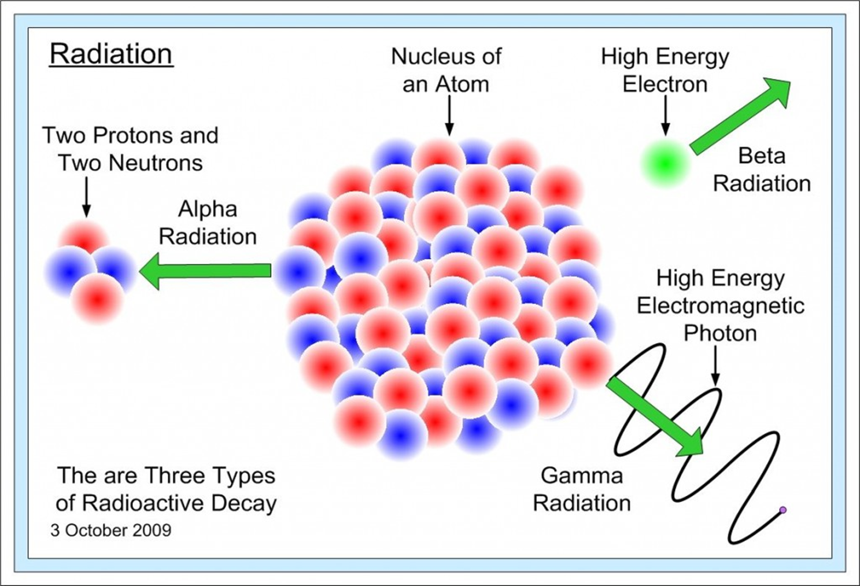

Slide 24
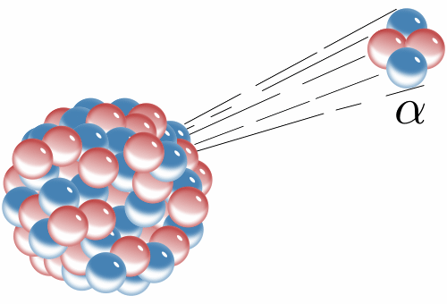
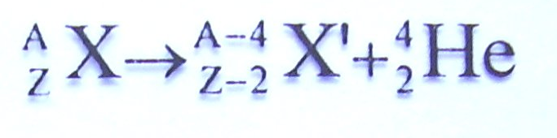
Rádioaktivita 3 alfa rozpad, premena

Slide 25
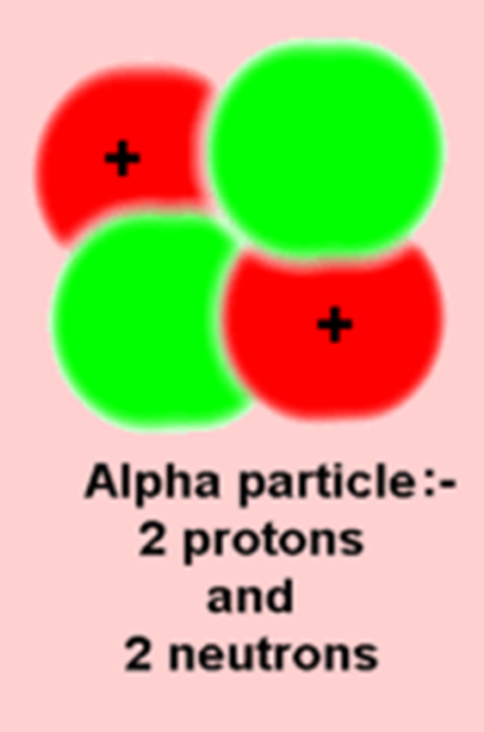
Rádioaktivita 4 alfa častica, charakteristika
Objaviteľ : H. Becquerel, prvý názov Becquerelove lúče
2 protóny a 2 neutróny
náboj +2
hmotnosť 4
(v atómových jednotkách, každý protón alebo neutrón = 1)
pomerne „pomalé“ a „ťažké“
malá priechodnosť
vysoký náboj hmotnosť
ionizujú silno prostredie
značná excitácia atómov
atóm helia-4, bez elektrónového obalu.

Slide 26
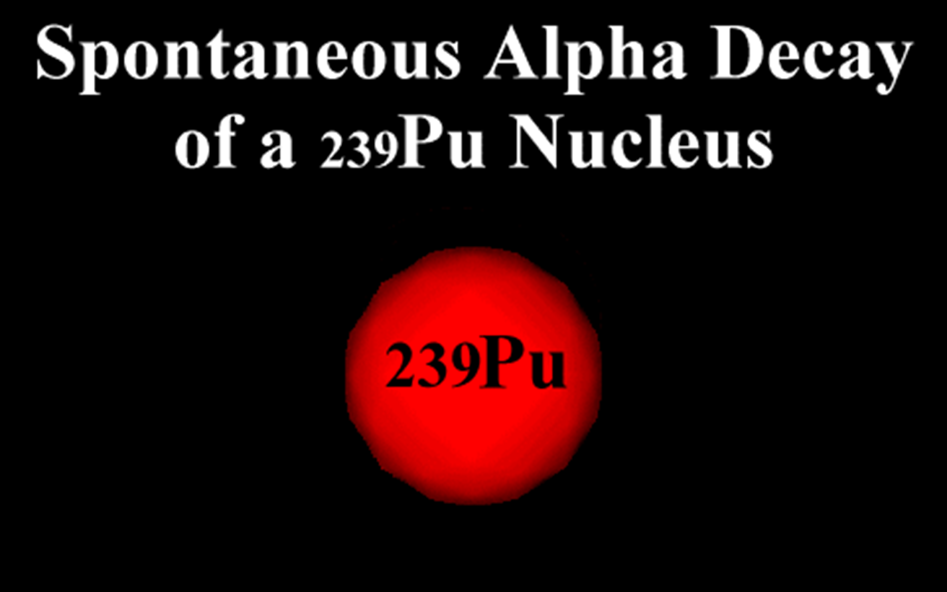

Slide 27
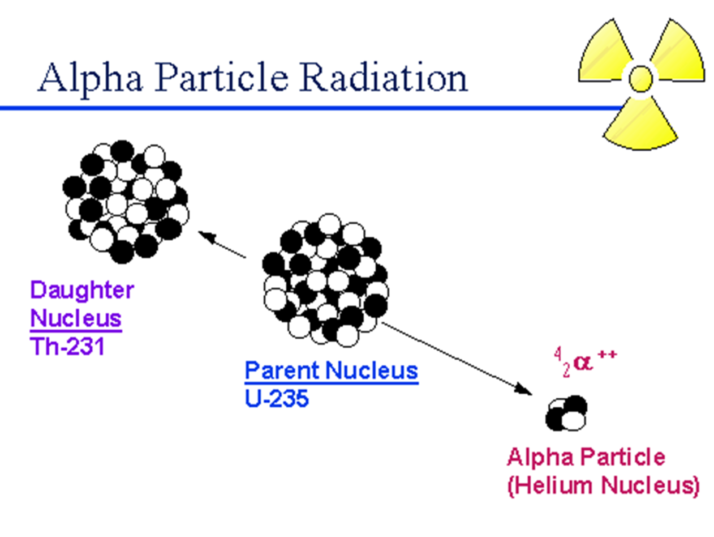

Slide 28
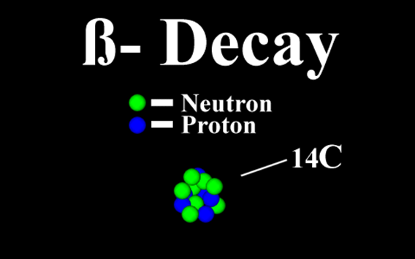
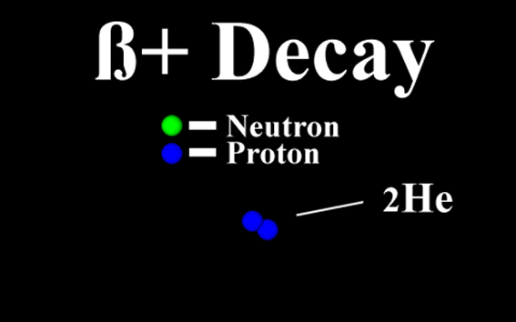
Rádioaktivita 5 beta rozpad,premena
Objaviteľ :Ernest Rutherford.
Beta mínus rozpad
jadrový neutrón sa mení na protón, jadro emituje elektrón a antineutríno
Beta plus rozpad
jadro emituje pozitrón a neutríno, jadrový protón sa mení na neutrón

Slide 29
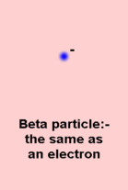
Rádioaktivita 6 beta častica,charakteristika
elektrický náboj : -1
hmotnosť cca 1/2000
rýchle a ľahké
stredná prenikavosť
ionizujú menej než alfa častice
produkcia brzdného rtg
žiarenia

Slide 30
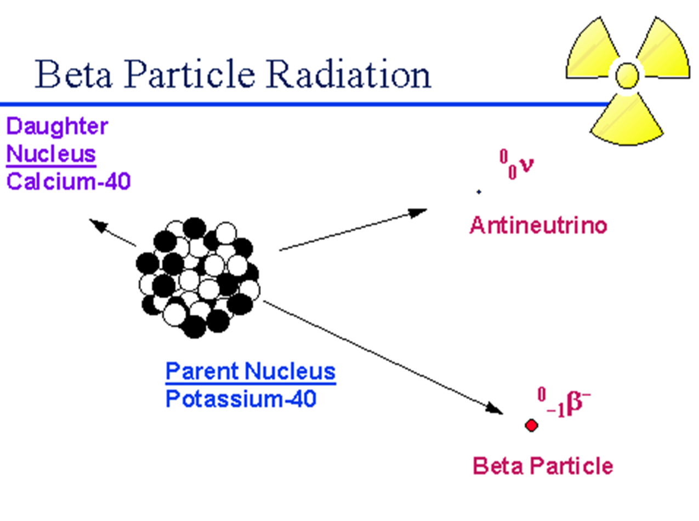

Slide 31
Rádioaktivita 7 gama a röntgenové žiarenie
je často definované ako žiarenie s energiou fotónov nad 10 keV, čo zodpovedá frekvenciám nad 2,42 EHz, resp. vlnovej dĺžke kratšej ako 124 pm, do tohto spektra patrí aj röntgenové žiarenie.
fyzikálny rozdiel medzi gama žiarením a röntgenovým žiarením nejestvuje, žiarenia sa líšia len svojim zdrojom
žiarenie gama objavil francúzsky chemik a fyzik Paul Ulrich Villard v roku 1900 pri štúdiu uránu
britský fyzik William Bragg v roku 1910 ukázal jeho vlnový charakter tým, že ionizuje plyn obdobne ako röntgenové žiarenie
1914 Ernest Rutherford a Edward Andrade dokázali zmeraním jeho vlnovej dĺžky pomocou röntgenovej kryštalografie
pomenovanie „žiarenie gama“ zaviedol Ernest Rutherford ako obdobu alfa a beta žiarenia ešte v dobe, keď nebol známy rozdiel vo fyzikálnej podstate týchto druhov žiarenia.

Slide 32
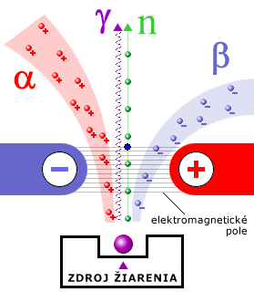
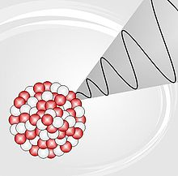
Rtg a gama žiarenie
/ zdroj /
Gama žiarenie
Zdroj rtg a gama žiarenia

Slide 33
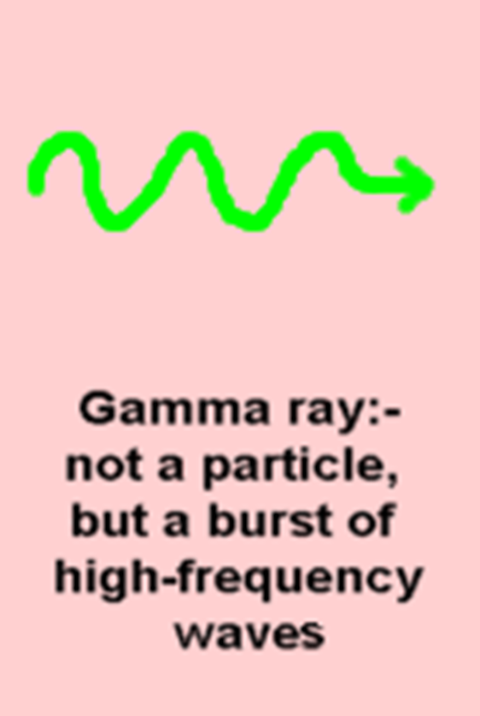
Rádioaktivita 8 gama rtg charakteristika
Nulová kľudová hmotnosť
Nulový náboj
Vysoká prenikavosť
Interakcia s hmotou, prostredím 3 spôsobmi
Fotoefekt
Comptonov rozptyl
Tvorba elektrón-pozitrónových párov
Rayleighov rozptyl (koherentný rozptyl) rtg žiarenie
Fotóny interagujú s látkami s vysokým počtom elektrónov

Slide 34
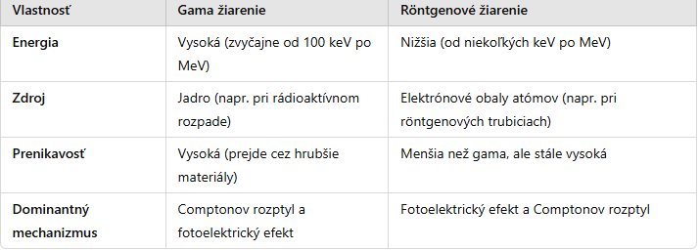
Porovnanie rtg a gama žiarenia

Slide 35
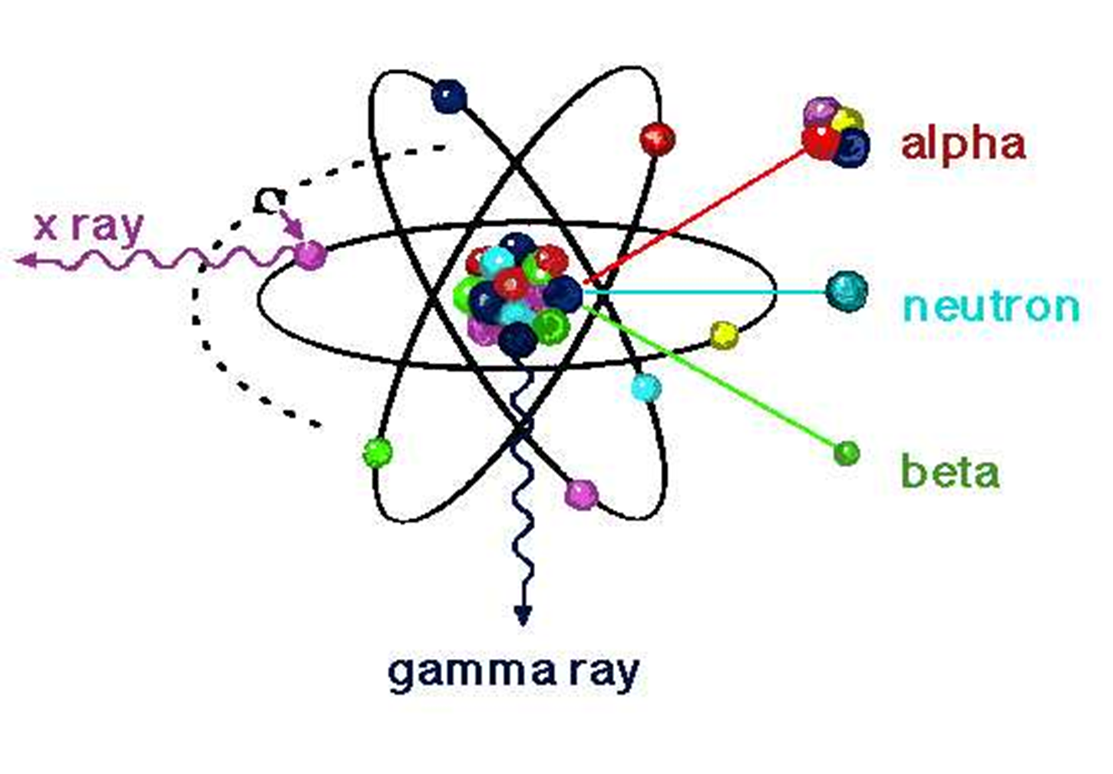

Slide 36
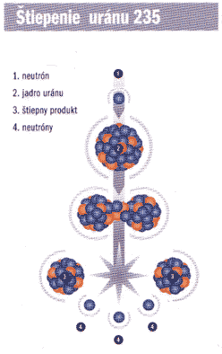
Neutróny
Neutrónové žiarenie vzniká pri jadrových reakciách ktoré môžu spôsobiť ionizáciu atómov v materiáli
Neutrón je neutrálna subatomárna častica, ktorá sa nachádza v atómovom jadre hmotnosť
Neutrón reaguje s jadrami atómov a nie obalom
atómov
Biologický ekvivalent 5-20

Slide 37
Interakcia neutrónov s hmotou
Pružný rozptyl
Pri elastickom rozptyle neutrón interaguje s jadrom a odráža sa od neho, pričom jadro môže získať kinetickú energiu a neutrón stratí časť svojej energie
Nepružný rozptyl
Pri tejto interakcii neutrón prenesie časť svojej energie na jadro, čím jadro prejde do excitovaného stavu
Záchyt neutrónov
(radiatívny záchyt):Neutrón sa môže zachytiť jadrom a vytvoriť nové izotopy, často s uvoľnením gama žiarenia. Príkladom je reakcia neutrónov s vodíkom, pri ktorej vzniká deutérium. Využíva sa v medicíne na prípravu rádioizotopov
Štiepenie jadra
Niektoré ťažké jadrá, napríklad urán-235 alebo plutónium-239, môžu po zachytení neutrónu prejsť do nestabilného stavu a rozštiepiť sa na dva ľahšie jadrá spolu s uvoľnením niekoľkých ďalších neutrónov a veľkého množstva energie

Slide 38
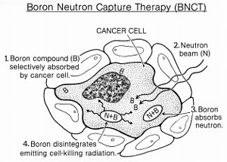
Neutróny v medicíne
Záchytná neutrónová terapia alebo NCT (neutron capture therapy) je neinvazívna terapeutická metóda, určená na liečbu lokálnych invazívnych malígnych nádorov, ako sú primárne nádory mozgu ( gliómy ) a pretrvávajúce karcinómy krku a hlavy. Ide o experimentálnu formu rádioterapie , pri ktorej tok neutrónov integruje s molekulami bóru, ktorý bol pacientovi vopred podaný formou zlúčeniny obsahujúcej bór 10

Slide 39
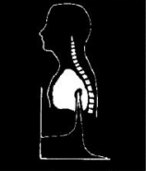
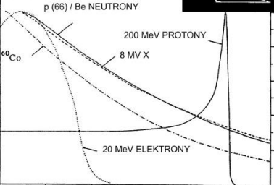
Protóny
Protónové žiarenie je označenie radiácie spôsobené prúdom protónov , jedná sa teda o korpuskulárne žiarenie . Protóny sú kladne nabité častice, ktorých náboj je rovný +1 e, a majú nenulovú kľudovú hmotnosť

Slide 40
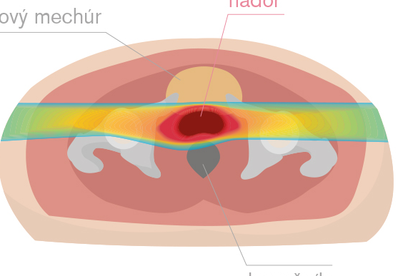
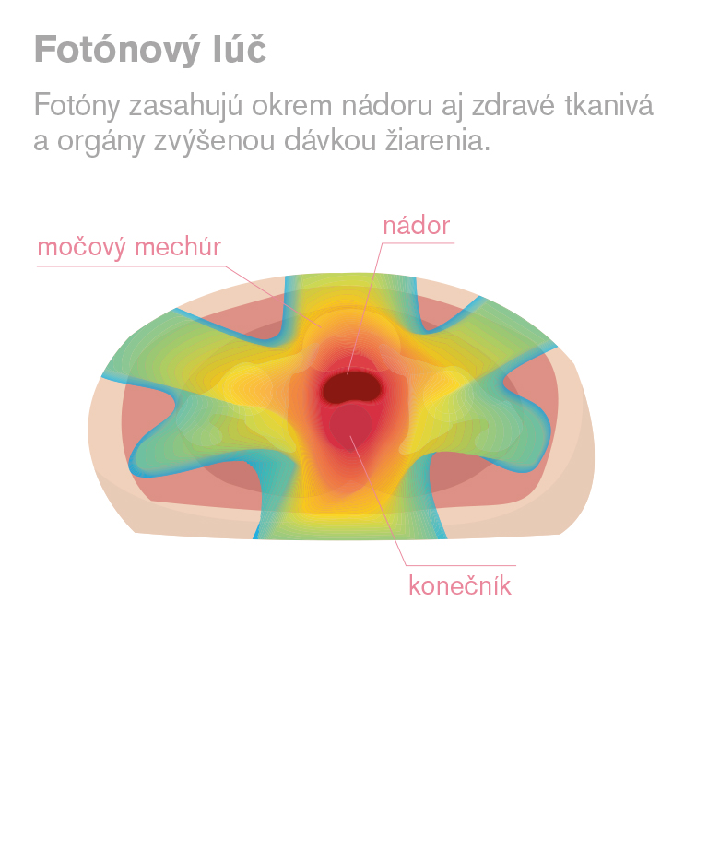
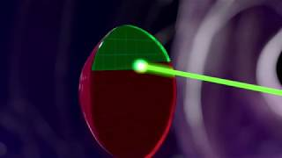
Protóny v medicíne
Ide o typ rádioterapie, ktorá zabezpečuje usmernenie protónového lúča priamo do nádoru, presne cielené dodanie dávky nevyhnutnej na jeho zničenie, čím sa minimalizuje ožiarenie a poškodenie okolitých tkanív a orgánov.

Slide 41
Zákon rádioaktívneho rozpadu rozpadová rovnica
            N = N₀ e^{-λt}
Rozpadová rovnica popisuje proces, pri ktorom nestabilný rádioaktívny izotop (nazývaný aj rádioizotop) spontánne prechádza do stabilnejšej formy, pričom pri tom vyžaruje žiarenie (alfa, beta, gama alebo iné formy ionizujúceho žiarenia). Tento proces sa nazýva rádioaktívny rozpad.
N – počet jadier v čase t
N₀ – počet jadier v čase 0
λ – rozpadová konštanta (jednotka reciproká sekunda )
λ = ln 2 / polčas
Jednotka /pre čas/
(rok, mesiac...)

Slide 42
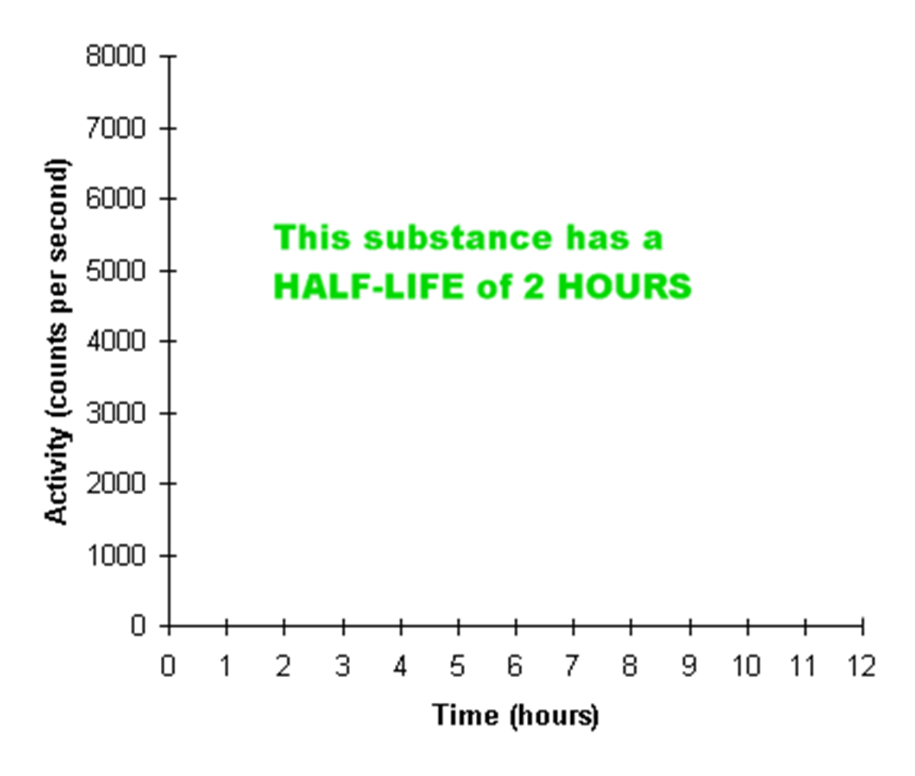
Fyzikálny polčas rozpadu
Fyzikálny polčas rozpadu (tiež polčas rozpadu, alebo polčas života) je čas, za ktorý sa polovica atómov v danom množstve rádioaktívneho izotopu rozpadne. Je to štatistická hodnota, ktorá popisuje, ako rýchlo sa daný izotop rozpadá a tým sa znižuje jeho počet v čase izotop rozpadá a tým sa znižuje jeho počet v čase.

Slide 43
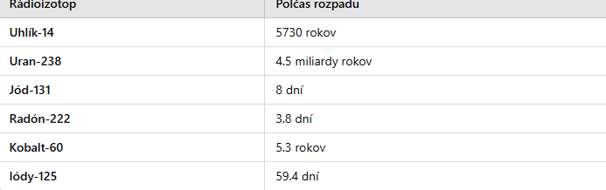
Príklady polčasov rozpadu
Fyzikálny polčas rozpadu je dôležitý najmä v oblasti radiačnej ochrany, kde pomáha určiť, ako dlho bude daný izotop stále emitovať žiarenie a teda potenciálne nebezpečný.
V medicíne sa rádioaktívne izotopy s krátkym polčasom rozpadu používajú pri diagnostických a terapeutických postupoch, ako je rádioterapia.

Slide 44
Veličiny, jednotky 1
AKTIVITA VZORKY
počet rozpadov za sekundu
Becquerel (Bq) = 1 rozpad za sekundu
(Curie (Ci) = 3,7 x 10¹⁰ Bq)
POLČAS ROZPADU (premeny)
čas (doba), za ktorý sa rozpadne polovica jadier (atómov)
sekunda, hodina, deň, rok

Slide 45
Veličiny, jednotky 2
Dávka (D) – absorbovaná energia
Absorbovaná dávka sa definuje ako množstvo energie (v jouloch), ktoré sa absorbuje v jednotke hmotnosti materiálu (v kilogramoch).
  (jednotka : Gray = J / kg)
Expozícia - Ožiarenie (E) – Ionizácia
Expozícia sa vo fyzike tradične definuje ako množstvo ionizujúceho žiarenia, ktoré spôsobuje vznik elektrických nábojov v určitej hmotnosti vzduchu. Tento pojem je teda najčastejšie spojený s meraním žiarenia v ovzduší, pretože ionizácia vzduchu je najbežnejšia a najjednoduchšia na detekciu.
  (jednotka : C / kg)
Efektívna dávka - Biologický účinok
  (jednotka : Sievert = J / kg)
  Efektívna dávka (effective dose) sa vypočíta ako súčet dávok absorbovaných v rôznych tkanivách, pričom každý tkanivový faktor je vynásobený absorbovanou dávkou v danom tkanive. Tento výpočet zahŕňa tkanivový váhový faktor pre každé tkanivo:
  Q – koeficient nebezpečnosti žiarenia
  G – tkanivový faktor - koeficient „geometrie“ ožarovania (ktoré tkanivá sú zasiahnuté)

Slide 46
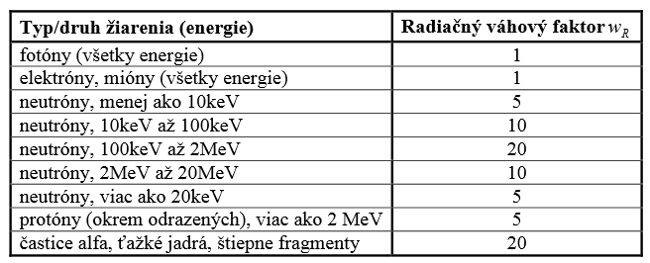
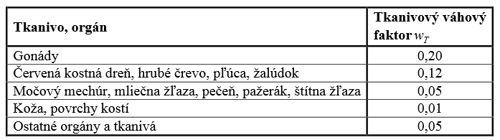
Radiačné váhové faktory
/biologický efekt žiarenia/
Tkanivové váhové faktory

Slide 47
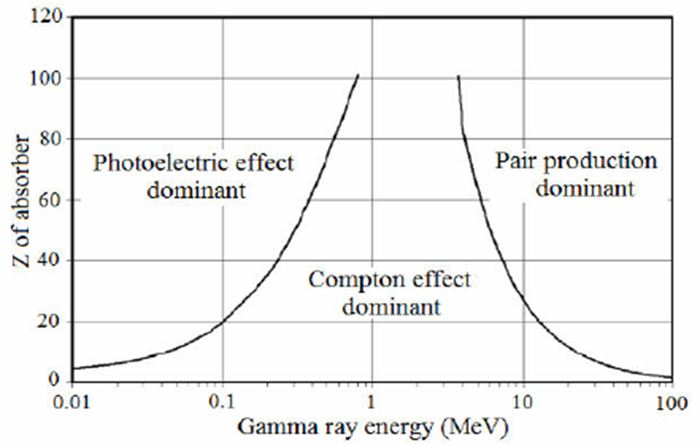
Interakcia gama a rtg žiarenia s hmotou

Slide 48
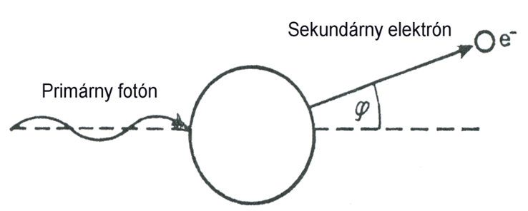
Interakcia gama žiarenia s hmotou 1
Fotoefekt (fotoelektrický jav)
vzniká pri nižších energiách gama a rtg žiarenia, celá energia fotónu sa odovzdá elektrónu v elektrónovom obale, časť z tejto energie sa spotrebuje na uvoľnenie elektrónu (výstupná práca) a zvyšok je kinetická energia vzniknutého fotoelektrónu
fotoelektrón môže ionizovať svoje okolie
tento jav je typický pre rtg žiarenie

Slide 49
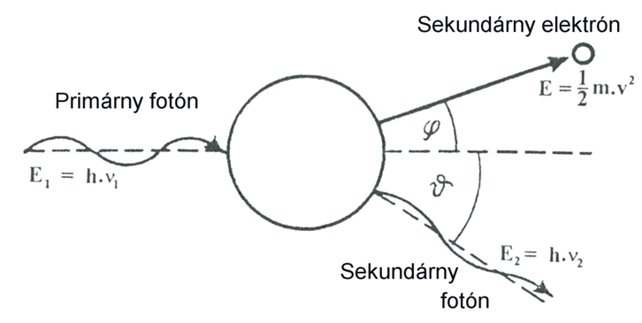
Interakcia gama žiarenia s hmotou 2
Comptonov rozptyl (Comptonov efekt)
Nastáva pri interakcii fotónov žiarenia gama a rtg s vyššou energiou.
Fotón odovzdá pri tejto interakcii elektrónu absorpčného materiálu len časť svojej energie.
Elektrón pri interakcii získa značnú kinetickú energiu a opustí atóm.
Sekundárny fotón (s nižšou energiou než mal primárny fotón t.j. väčšou vlnovou dĺžkou) je odchýlený (o uhol ϕ´).

Slide 50
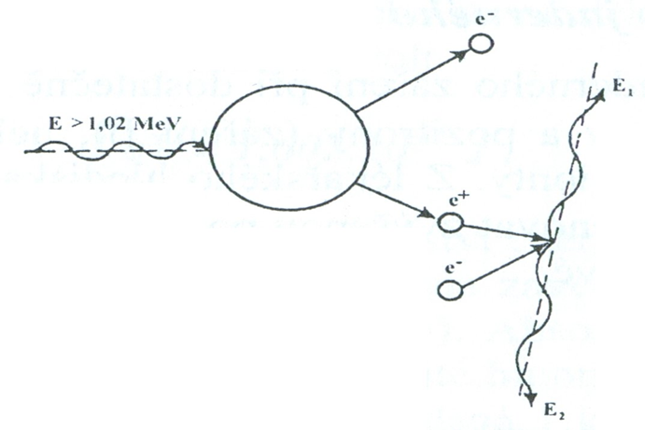

Interakcia gama žiarenia s hmotou 3
Tvorba elektrón – pozitrónových párov
Pri vysokých energiách žiarenia gama (a pri materiáloch s vysokým protónovým číslom) sa v blízkosti atómového jadra (to prevezme časť hybnosti) gama častica premení na elektrón a pozitrón.
Vzniknuté sekundárne e⁻ a e⁺ ionizujú a excitujú prostredie. Keď e⁺ zníži svoju energiu spojí sa s ľubovoľným e⁻ (anihilácia) – vzniknú 2 fotóny (s 0,51 MeV - energetický ekvivalent kľudovej hmotnosti elektrónu či pozitrónu).
Doba životnosti pozitrónu je okolo 10⁻⁷s.

Slide 51


Anihilácia elektrón-pozitrón
Annihilácia elektrón–pozitron je proces, pri ktorom sa stretnú elektrón (negatívne nabitá častica) a pozitron (pozitívne nabitá častica, ktorá je antipartikulou elektrónu) a navzájom sa zničia. Tento proces vedie k vzniku energie vo forme žiarenia, zvyčajne vo forme dvoch gama fotónov (γ), ktoré sú uvoľnené pri zániku týchto dvoch častíc.

Slide 52

Klinické využitie javu
/PET/
Pozitrónová emisná tomografia (PET) je moderná zobrazovacia technika, ktorá využíva pozitrony na zobrazenie vnútorných štruktúr tela, najmä na získanie detailných 3D obrazov tkanív a orgánov
Podanie rádioaktívnej látky
Pacientovi sa intravenózne podáva rádioaktívna látka, tzv. tracer. Tento tracer je zvyčajne látka, ktorá obsahuje rádioaktívny izotop. Najčastejšie sa používa fluorodeoxyglukóza (FDG), ktorá je podobná glukóze, ale obsahuje rádioaktívny izotop fluór-18.Tracer sa distribuuje po tele a najviac sa akumuluje v oblastiach, ktoré majú vysokú metabolickú aktivitu (napríklad rakovinové bunky, ktoré sa rýchlejšie delia a metabolizujú glukózu)
Anihilácia pozitronov
Keď pozitrony v traceru interagujú s elektrónmi v tkanivách, dochádza k ich anihilácii, pri ktorej vznikajú dva gama fotóny s rovnakou energiou (0,511 MeV).Tieto fotóny letia v opačných smeroch, aby sa zachovala hybnosť systému.Detekcia fotónov:Okolo pacienta je umiestnený detekčný prstenec, ktorý zaznamenáva príchod gama fotónov. Každý detektor v prstenci zaznamená, kedy fotóny prichádzajú a v akom smere
Rekonštrukcia obrazu

Slide 53

Prenikanie a absorpciu v rôznych tkanivách, ako sú kosti a mäkké tkanivá, a ich závislosť na energiách žiarenia

Slide 54


Slide 55

Princíp tvorby rtg obrazu

Slide 56
Princíp tvorby rtg obrazu
Röntgenové žiarenie a jeho interakcia s tkanivami
Absorpcia: Tkanivá pohlcujú časť žiarenia podľa svojej hustoty a atómového čísla
Rozptyl: Časť žiarenia sa rozptyľuje, čo môže mierne zhoršiť kvalitu snímky
Preniknutie: Neabsorbované žiarenie prechádza telom a dopadá na detektor
Útlm závisí na hustote a zložení tkaniva
Kosti: Sú husté a obsahujú vápnik s vysokým atómovým číslom, čo znamená, že absorbujú veľké množstvo žiarenia. Na snímke sa zobrazia ako biele alebo svetlé oblasti.
Mäkké tkanivá: Majú nižšiu hustotu a absorbujú menej žiarenia. Na snímke sú zobrazené v odtieňoch šedej.
Vzduch: Prakticky nepohlcuje žiarenie, takže na snímke vyzerá ako čierna oblasť (napr. pľúca).

Slide 57
Princíp tvorby rtg obrazu
Vytváranie RTG snímky
Na RTG snímke sa rozdiely v útlme zobrazujú ako kontrast medzi rôznymi tkanivami
Zdroj žiarenia generuje röntgenové lúče, ktoré prechádzajú telom pacienta
Detektor (alebo film) na druhej strane tela zachytáva preniknuté žiarenie.Oblasti, kde žiarenie prešlo bez významného útlmu (napr. vzduch), sú na snímke tmavé.
Oblasti s vysokým útlmom (napr. kosti) sú svetlé.
Príklady na RTG snímkach
Zlomenina kosti: Jasne viditeľná vďaka vysokému kontrastu medzi kosťou a okolím.
Pľúca: Čierna farba reprezentuje vzduch v pľúcnych alveolách.
Cievy alebo mäkké tkanivá: Ak sa použije kontrastná látka, zvýraznia sa tieto štruktúry, čo zlepšuje diagnostiku.

Slide 58

Brzdné žiarenie
Brzdné žiarenie (tiež známe ako Bremsstrahlung zo španielskeho jazyka) je druh elektromagnetického žiarenia, ktoré vzniká, keď sa nabité častice, najmä elektróny, spomalia alebo zmenia svoju rýchlosť v prítomnosti iných častíc (zvyčajne jadier atómov).
Tento proces sa vyskytuje, keď elektróny interagujú s elektrickým poľom atómov alebo iných nabitých častíc, čo vedie k strate energie vo forme elektromagnetického žiarenia
.

Slide 59


Absorpcia gama a rtg žiarenia v hmote 1
Lambertov zákon
matematické vyjadrenie závislosti absorpcie elektromagnetického žiarenia od vlastností materiálu, cez ktorý žiarenie prechádza

Slide 60

Absorpcia gama a rtg žiarenia v hmote 2

Slide 61

Materiály používané v radiačnej ochrane

Slide 62

Účinky ionizujúceho žiarenia

Slide 63
Rádiosenzitívne orgány limity ožiarenia
Vegetatívne intermitotické bunky
Kmeňové bunky krvotvorných orgánov (kostná dreň, bunky črevných, krýpt, spermatogónie, pohlavné bunky
Správa výboru OSN pre účinky ionizujúceho žiarenia (UNSCEAR) z roku 2008 udáva priemerné celosvetové ročné efektívne dávky , ktoré v človeku spôsobujú jednotlivé prírodné a umelé zdroje ionizujúceho žiarenia
Kozmogénne rádionuklidy
Celkové ožiarenie z kozmického žiarenia
0.39 - 1.0 mSv

Slide 64
Limity ožiarenia pre umelé zdroje ionizujúceho žiarenia
Ožiarenie je vystavenie pôsobeniu ionizujúceho žiarenia
Havarijné ako dôsledok radiačnej nehody
Lekárske ožiarenie je vystavenie umelému zdroju žiarenia na základe lekárskej indikácie
Radiačná ochrana je ochrana ľudí a životného prostredia pred ionizujúcim žiarením a jeho účinkami
Limity ožiarenia predstavujú hornú mieru rizika ožiarenia a sú definované v článku č. 2, tabuľka č. 1 NV 345/2006Z.z.

Slide 65

Biologické účinky žiarenia na organizmus, priame a nepriame

Slide 66

Biologické účinky žiarenia na organizmus stochastické a nestochastické

Slide 67


Ochrana pred ionizujúcim žiarením
Vzdialenosť ( štvorcový zákon )
Čas
Tienenie

Slide 68

Dávkové limity
V Európe sú limity dávok žiarenia stanovené regulačnými orgánmi na základe odporúčaní medzinárodných organizácií, ako je Medzinárodná komisia pre rádiologickú ochranu (ICRP) a Európske spoločenstvo pre atómovú energiu (EURATOM, smernica 2013/59).Limity sa môžu líšiť podľa národných legislatív
Efektívna dávka (mSv): Zahŕňa vplyv žiarenia na celé telo, pričom zohľadňuje citlivosť rôznych orgánov
Ekvivalentná dávka (mSv): Používa sa na posúdenie rizika pre konkrétne orgány, pričom každý orgán má inú citlivosť
Výnimky: Môžu sa uplatniť pri medicínskych zákrokoch (napr. rádioterapia).

Slide 69
Príklady dávok žiarenia
Prirodzené žiarenie pozadia
Priemerný človek je vystavený približne 2-3 milisievertom (mSv) ročne z prírodných zdrojov, ako je kozmické žiarenie, radónový plyn a pozemské zdroje
Röntgen hrudníka
Typický röntgen hrudníka dodáva dávku asi 0,1 mSv
CT vyšetrenie (celé telo)
Celotelové CT vyšetrenie môže dodať dávku 10 mSv
Limit pracovného žiarenia
Odporúčaný limit pracovnej expozície pre radiačných pracovníkov je približne 20 mSv ročne
Smrteľná dávka (LD50)
Dávka, ktorá by bola smrteľná pre 50 % exponovaných jedincov (LD50), sa odhaduje na približne 4-5 Sv pri celotelovej expozícii v krátkom časovom období

Slide 70
Biologické účinky pri rôznych úrovniach expozície /v sievertoch/
1 mSv (milisievert): Ide o priemernú ročnú dávku, ktorú človek dostane z prirodzeného žiarenia na pozadí
10 mSv: Diagnostické CT vyšetrenie hrudníka môže poskytnúť dávku okolo tejto úrovne
20 mSv /50 mSv/ Ročný limit pre radiačných pracovníkov (v niektorých krajinách)
100 mSv: Najmenšia dávka, pri ktorej je štatisticky pozorované zvýšenie rizika rakoviny u dospelých
1 Sv: Spôsobuje miernu chorobu z ožiarenia (nevoľnosť, znížený počet bielych krviniek
2-4 Sv: Ťažká choroba z ožiarenia; potenciálne smrteľné bez liečby
Nad 6 Sv: Zvyčajne smrteľné

Slide 71

Dozimetria
Dozimetria je vedná disciplína, ktorá sa zameriava na meranie a hodnotenie dávok ionizujúceho žiarenia, ktoré absorbujú materiály, biologické tkanivá alebo osoby
Používa sa najmä v radiačnej ochrane
Dozimetre sú prístroje používané na meranie dávok ionizujúceho žiarenia, ktorému je vystavený človek alebo materiál. Používajú sa v medicíne, jadrovej energetike, priemysle a radiačnej ochrane
Termoluminiscenčný dozimeter (TLD)
Elektronický dozimeter
Ionizačné komory

Slide 72

Dozimetre v medicíne
📟 Osobný elektronický dozimeter
🛑Dozimetrické systémy v rádioterapii

Slide 73
Elektronický dozimeter
Elektronický dozimeter využíva detektory, ktoré reagujú na ionizujúce žiarenie (ako sú X-žiarenie alebo gama žiarenie) tým, že generujú elektrický signál v závislosti od absorbovanej dávky žiarenia. Tento signál sa následne spracováva a zobrazuje vo forme hodnoty dávky, ktorú osoba alebo predmet dostal počas určitého časového obdobia
Typy detektorov v dozimetroch
Polovodičové detektory (napr. Si detektory) – využívajú schopnosť polovodičového materiálu meniť svoje elektrické vlastnosti pod vplyvom ionizujúceho žiarenia
Tlakové alebo fluorescenčné detektory – niektoré modely využívajú tieto princípy na meranie dávky

Slide 74
Dozimetrické systémy v rádioterapii
Dozimetrické systémy v rádioterapii slúžia na meranie a kontrolu dávky ionizujúceho žiarenia, ktoré sa aplikuje na pacienta počas liečby. Cieľom je zabezpečiť, aby pacient dostal požadovanú dávku žiarenia na tumor, zatiaľ čo minimalizuje poškodenie okolitého zdravého tkaniva
Telesné dozimetrické systémy
Merajú dávku žiarenia, ktorú pacient dostane počas liečby pacienta
Kontrola dávky v rámci plánovania liečby
(verifikácia plánu ožiarenia)
verifikácia dávky žiarenia pred samotným začiatkom liečby. Plán liečby je založený na predpokladaných výpočtoch dávky
CT alebo MRI dozimetria – Počítačová tomografia (CT) a magnetická rezonancia (MRI) sa používajú pri plánovaní rádioterapie na určenie polohy nádoru a okolitého tkaniva

Slide 75
Dozimetrické systémy v rádioterapii
Dozimetrické zariadenia na overenie dávky žiarenia počas liečby
TLD (termoluminiscenčné dozimetre) – TLD detektory využívajú špeciálne materiály, ktoré akumulujú energiu zo žiarenia a po zahriatí emitujú svetlo, ktoré je úmerné absorbovanej dávke. TLD sa často používa na meranie dávky žiarenia pri externých a interných aplikáciách
MOSFET (Metal-Oxide-Semiconductor Field-Effect Transistor)
detektor je veľmi citlivý na ionizujúce žiarenie a môže byť použitý na meranie dávky v tkanivách pacienta v reálnom čase
OCT (optical computed tomography) dozimetria
metóda využívajúca optické metódy na meranie dávky žiarenia

Slide 76

Dozimetrické systémy v rádioterapii
Monte Carlo simulácie
Monte Carlo metódy sú používané na simuláciu rozloženia dávky žiarenia v tkanivách pacienta , využíva sa pri komplexných rádioterapeutických plánoch, aby sa zabezpečila maximálna presnosť dávky, ktorú pacient dostane
Pomocou simulácií je možné predpovedať, ako sa žiarenie bude šíriť a ako ovplyvní nádor a zdravé tkanivá

Slide 77


Klinické využitie ionizujúceho žiarenia rádiodiagnostika
1. Snímka ruky vytvorená W. C. Roetngenom

Slide 78




Klinické využitie ionizujúceho žiarenia rádioterapia

Slide 79




Klinické využitie ionizujúceho žiarenia nukleárna medicína

Slide 80

Ďakujem za pozornosť

